Slide 1
Boostcamp AI Tech 팔색조 팀 (피어세션 24 조) Sang-hyun Kim

Slide 2
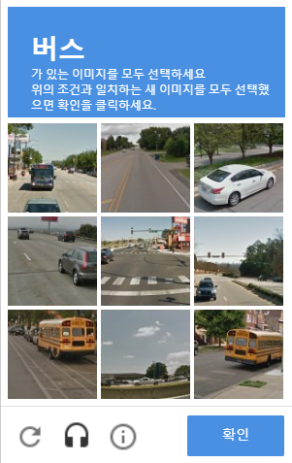
3rd grade 2nd semester Computer Security Project
Project Name: Uncaptcha
reCAPTCHA
구글에서 제공하는 봇 방지 API.
왜 만들었나?
애매한 이미지의 차이를 줄이고 불편사항을 해소하기 위해 reCAPTCHA를 해결하는 Uncaptcha를 개발.

Slide 3
3rd grade 2nd semester Computer Security Project (Cont.)
Process
구현된 프로그램을 통해 reCAPTCHA 이미지들을 인식.
Web에서 나타난 이미지 crop. → Pillow 사용.
만들어진 모델에서 9장의 이미지 Classification.
Deep Learning 사용.
정답 이미지 클릭.

Slide 4
What is Classification ???

Slide 5
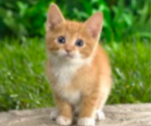
3rd grade 2nd semester Computer Security Project (Cont.)
Deep Learning ( Classification )
주어진 데이터를 주어진 라벨(클래스)에 의해 분류하는 법(supervised learning)을 학습하는 것.
( Supervised learning이란, 데이터에 라벨을 부여해서 학습을 하는 것. )
Dog??? Cat??? CAT!!!

Slide 6
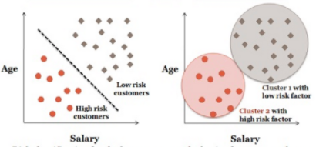
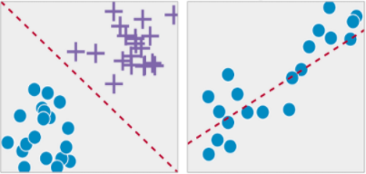
3rd grade 2nd semester Computer Security Project (Cont.)
Deep Learning ( Classification )
vs Clustering
Label이 붙어있지 않아도 스스로 군집화.
vs Regression
현재 가지고 있는 data 특성을 통해서 어떠한 function을 얻었을 때, 미래의 data를 예측.
(왼쪽) Classification,
(오른쪽 위) clustering, (오른쪽 아래) Regression
출처: https://yjoo0913.tistory.com/12

Slide 7
Q & A

Slide 8
How does it work???

Slide 9

3rd grade 2nd semester Computer Security Project (Cont.)
Deep Learning ( CNN )
Classification의 경우, Feature learning 부분과 Classifier가 합쳐진 것.
즉, 특징을 추출해서 Class마다 일반적인 특징을 추출하고, 분류하는 것.
출처: https://towardsdatascience.com/a-comprehensive-guide-to-convolutional-neural-networks-the-eli5-way-3bd2b1164a53

Slide 10
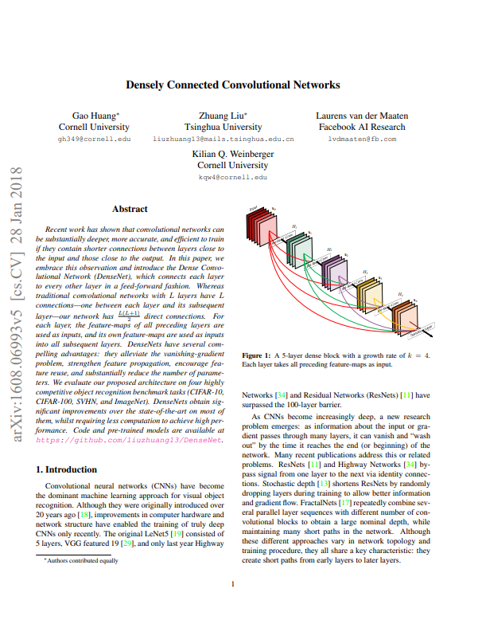
3rd grade 2nd semester Computer Security Project (Cont.)
Conclusion
CNN을 활용한 Image Classification으로 Uncaptcha를 구현.
참고: Dense-Net (링크: https://arxiv.org/pdf/1608.06993.pdf)

Slide 11
Q & A

Slide 12
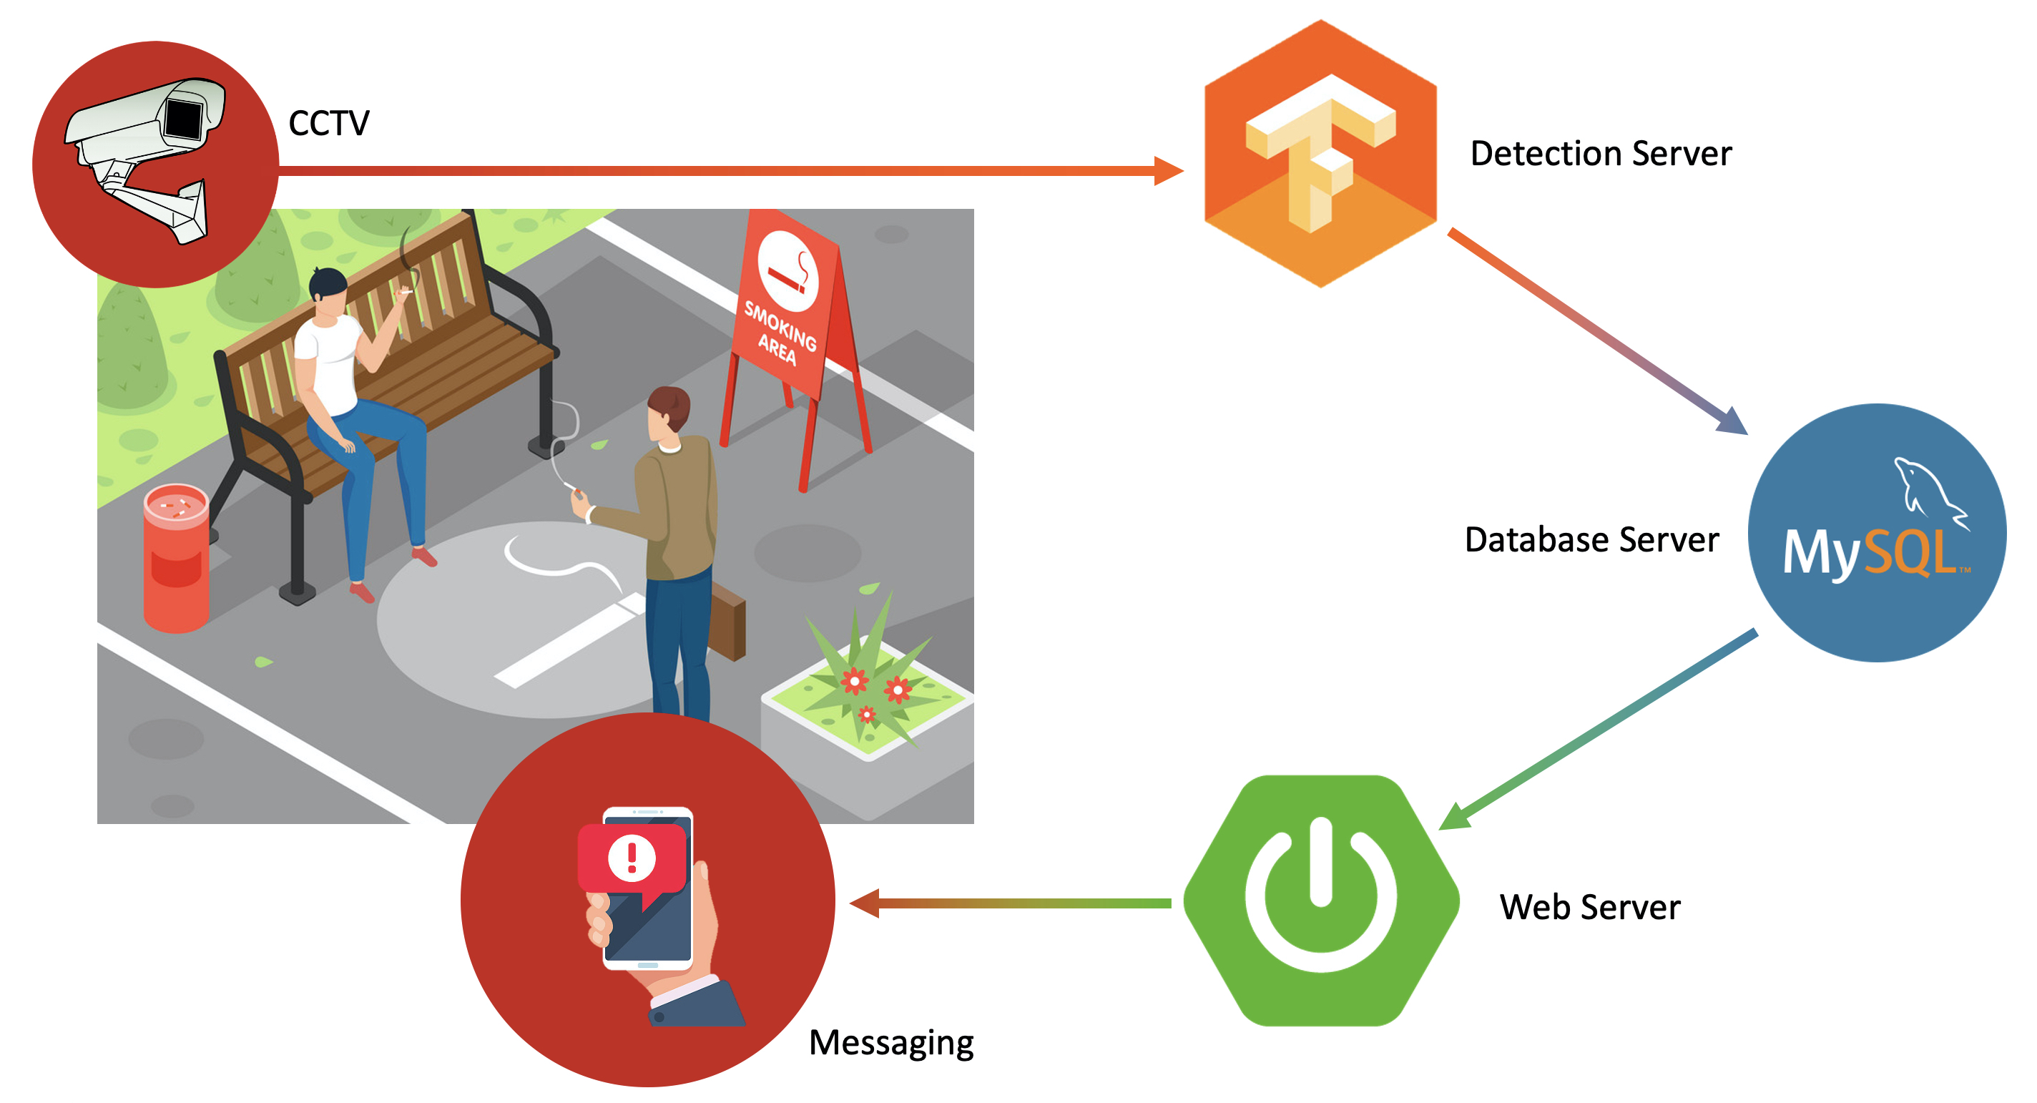
Capstone
Project Name: Don’t cross the line
Process
흡연 구역을 image processing으로 지정.
사람 탐지 ( Object Detection ).
담배 탐지 ( Object Detection ).
흡연 구역 포함 여부 판단.
얼굴 인식 후 메일 전송.

Slide 13
What is Object Detection ???

Slide 14
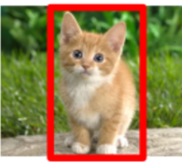
Capstone ( Cont. )
Deep Learning ( Object Detection )
이미지나 동영상에서 의미 있는 개체의 종류와 그 위치를 정확하게 찾기 위한 컴퓨터 비전 기술.
Classification + Localization 문제.

Slide 15
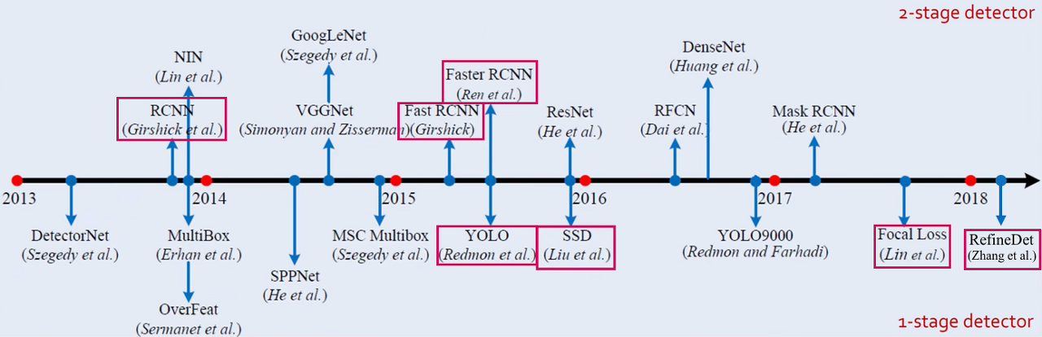
Capstone ( Cont. )
Deep Learning ( Object Detection )
2 단계 탐지 방식 ( 2-Stage Detector ): RCNN, Fast RCNN 등
RPN → Classification
1 단계 탐지 방식 ( 1-Stage Detector ): YOLO, SSD 등
Localization + Classification

Slide 16
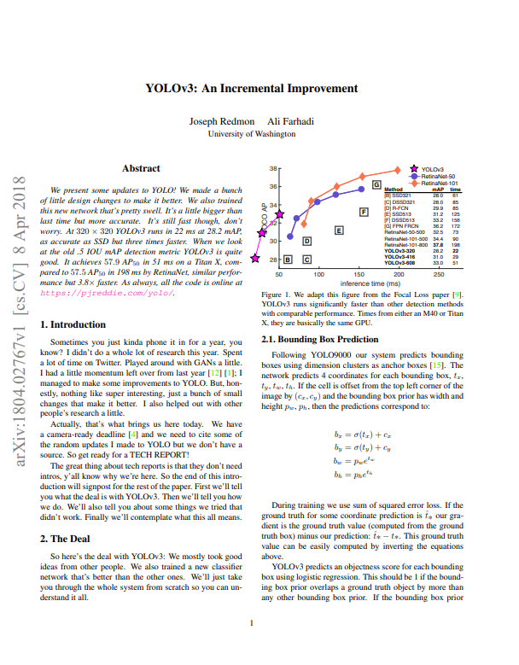
Capstone ( Cont. )
Conclusion
Object Detection을 활용한 금연구역에서의 흡연행위 탐지.
참고: YOLO V3 (링크: https://arxiv.org/pdf/1804.02767.pdf)

Slide 17
Q & A

Slide 18
THANK YOU!!!

